Slide 1
Образ у портреті.

Slide 2
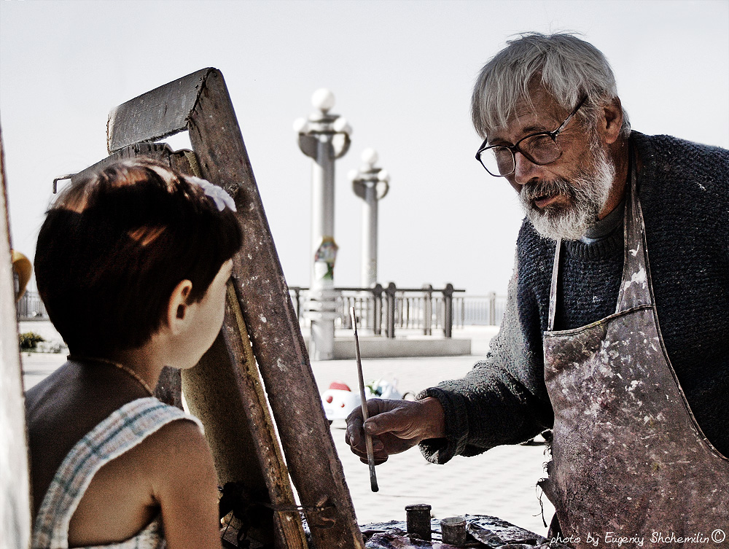
Притча про художника

Slide 3
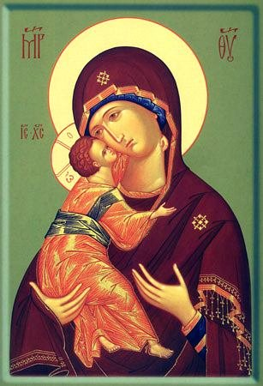
Образ-це ікона, зображення святого

Slide 4
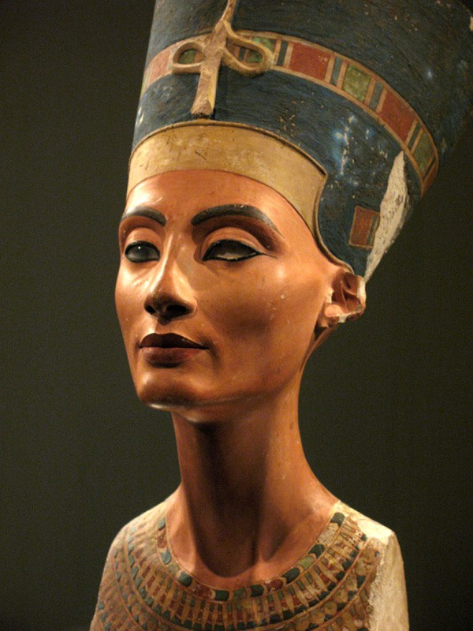
Голова цариці Нефертіті з Амарни ( Єгипет)

Slide 5
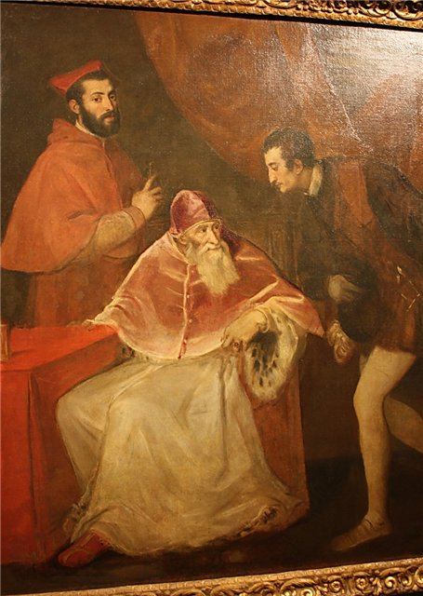
Тіціан Вечелліо (1490-1596)
“Портрет Папи Павла ІІІ з племінниками”

Slide 6
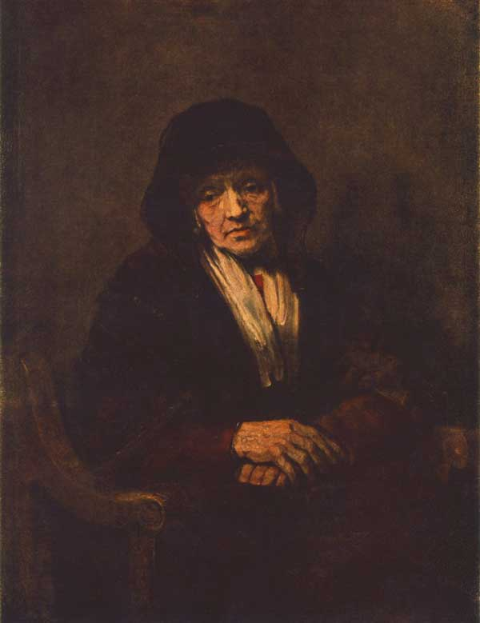
Рембрант Харменс ван Рейн(1606-0669)
“Портрет старої”

Slide 7
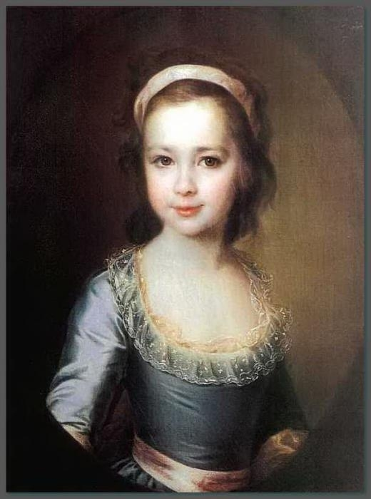
Дмитро григорович левицький(1735-1822)
“Портрет Анни Артеміївни воронцової у дитинстві”

Slide 8
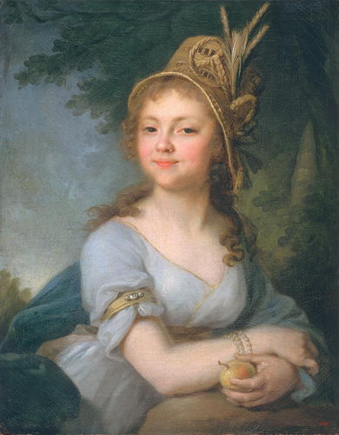
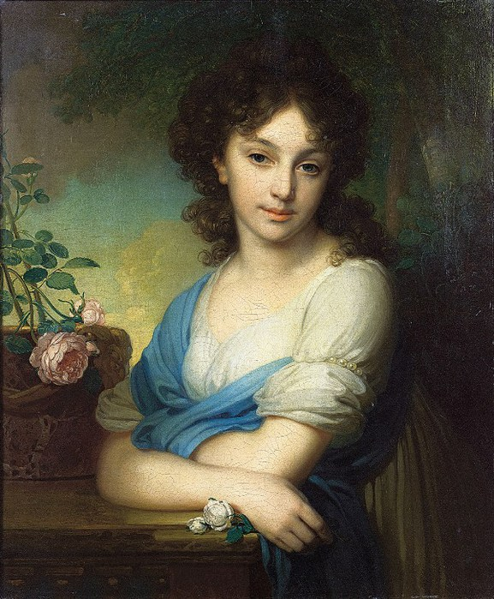
Володимир Лукич Боровиковський( 1752-1825)
“Портрет Арсеньєвої”і “Портрет Наришкіної”

Slide 9
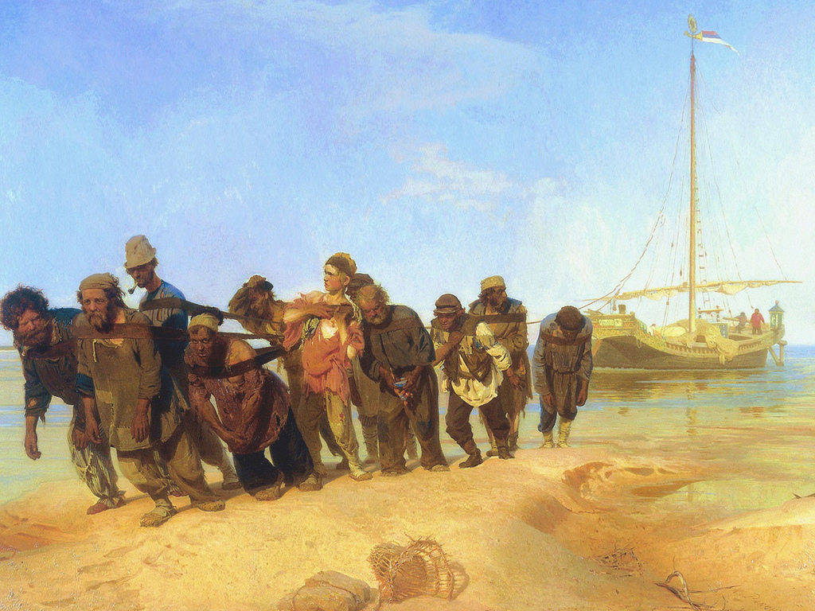
І. Рєпін “Бурлаки на Волзі”

Slide 10
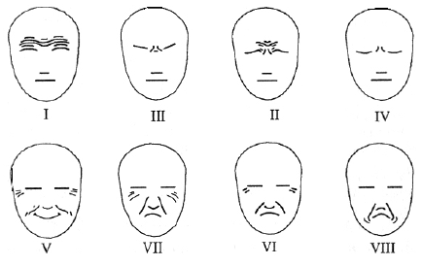
Настрій людини на обличчі

Slide 11
Самостійна практична робота учнів
Намалюйте образ улюбленого літературного героя.

Slide 12
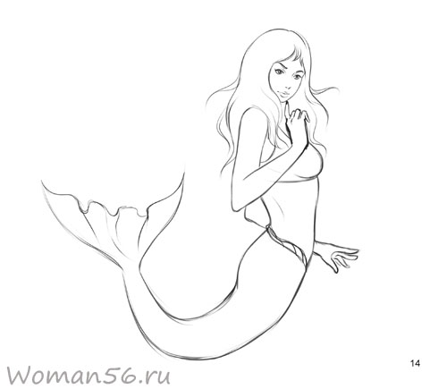
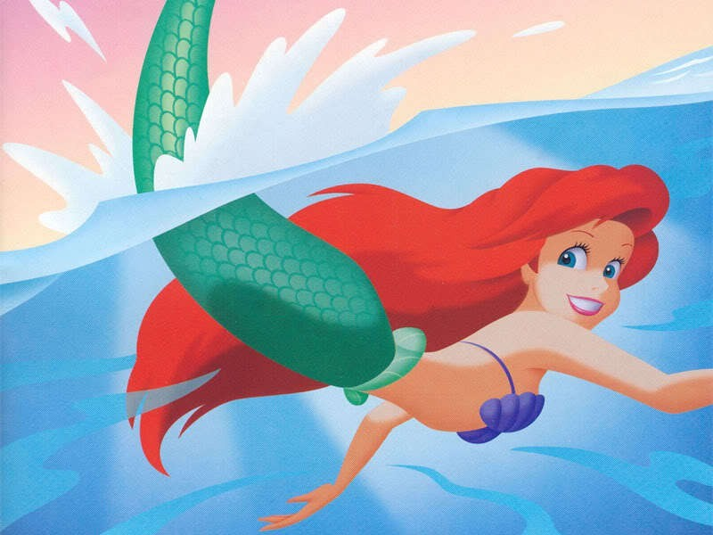
Русалонька

Slide 13
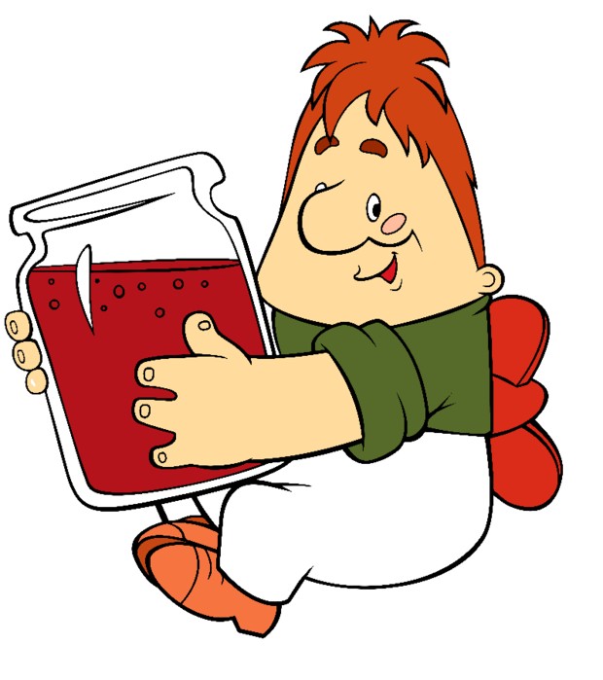
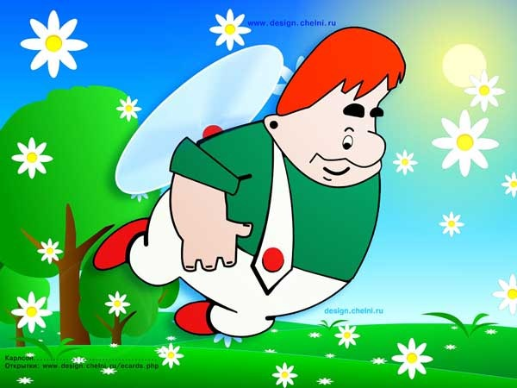
Карлсон

